Slide 1
TeenHomeCare
Motto: Seniory rádi máme, a proto jim pomáháme….

Slide 2
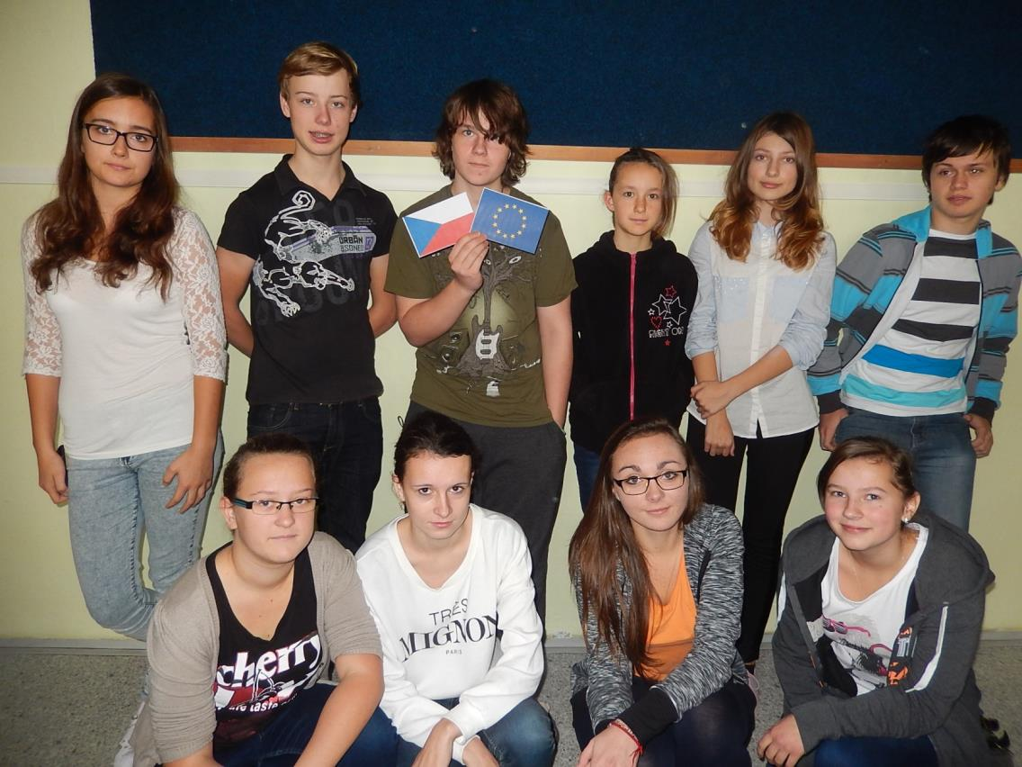

Slide 3

Vytvořili jsme si své logo

Slide 4
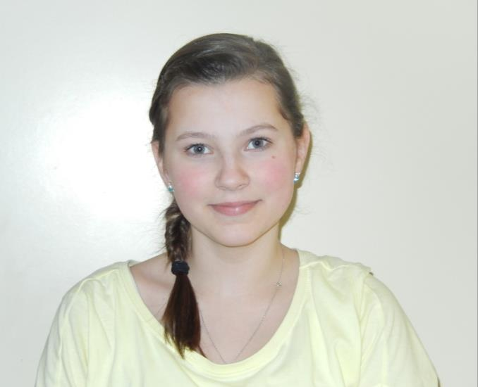
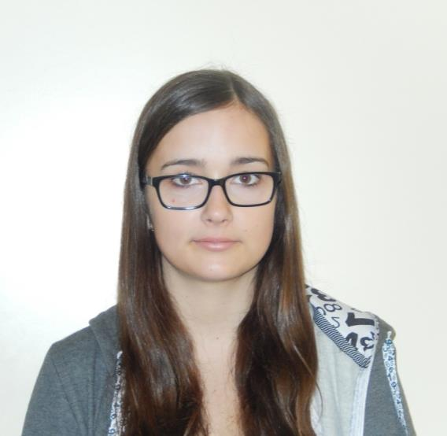
Firma vznikla v září 2014
Michaela Štarmanová
ředitelka firmy
Veronika Bartáková
zástupce ředitele

Slide 5
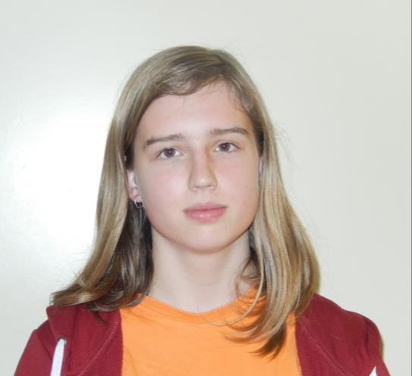
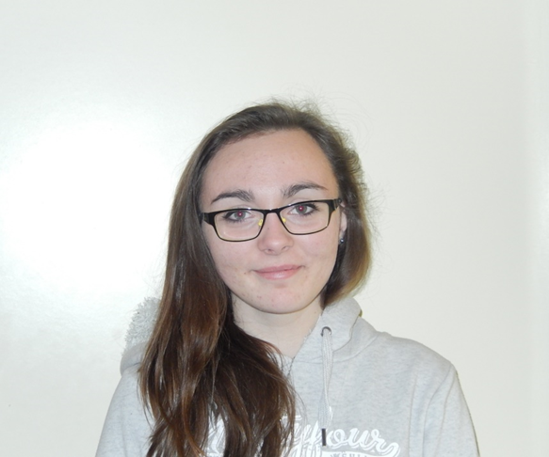
Další zaměstnanci firmy
Lenka Hlávková
vedoucí zahradní sekce
Karolína Bacílková
vedoucí kulturní sekce

Slide 6
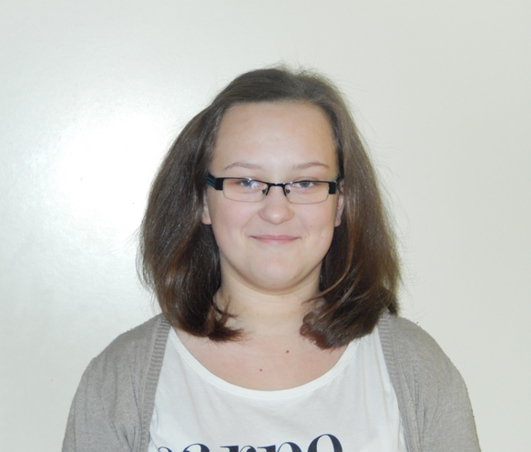
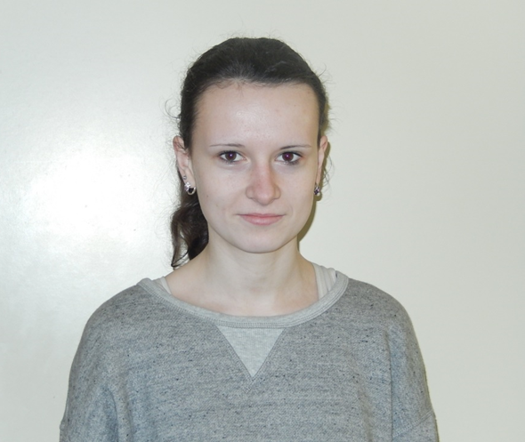
Ekonomky
Nikola Norková
Pavlína Trinklová

Slide 7
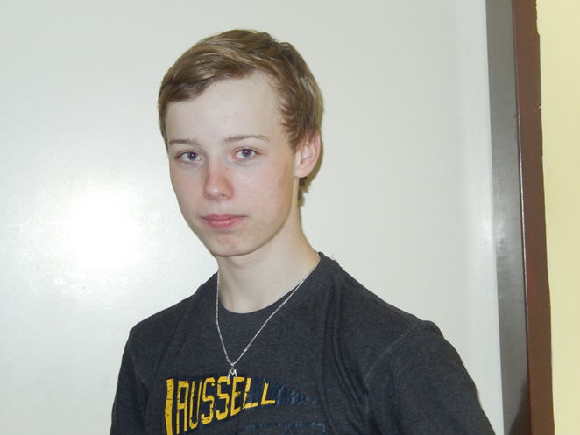
Organizace kulturních akcí
Michal Procházka

Slide 8
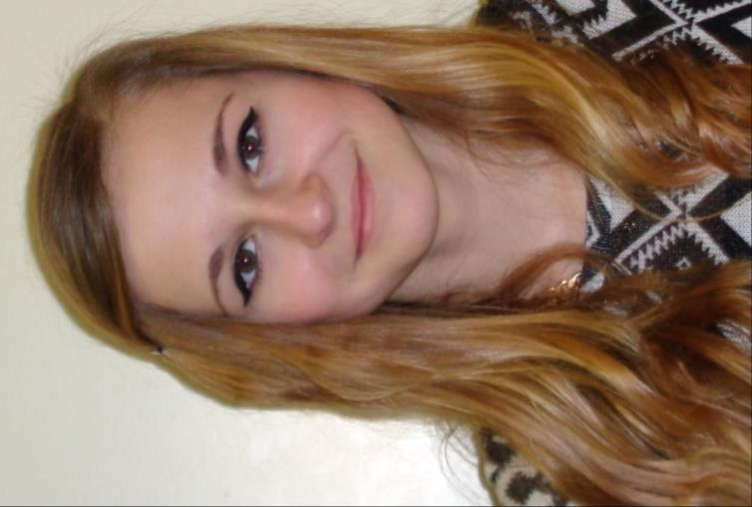
Organizace zahradních prací
Adéla Absolonová

Slide 9
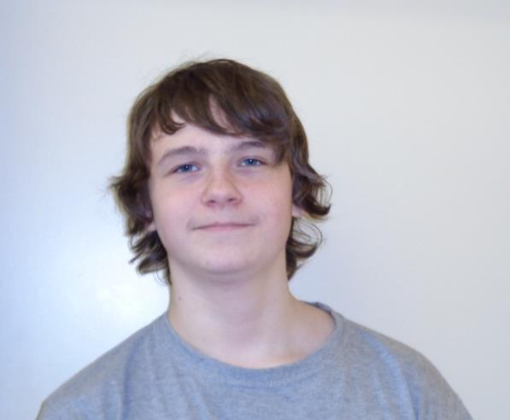
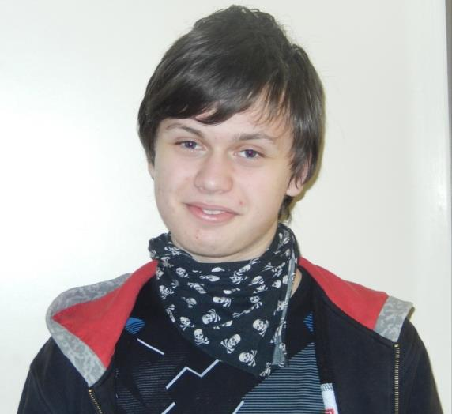
Kevin Dostálel
mluvčí firmy
Michal Horák
IT správce

Slide 10
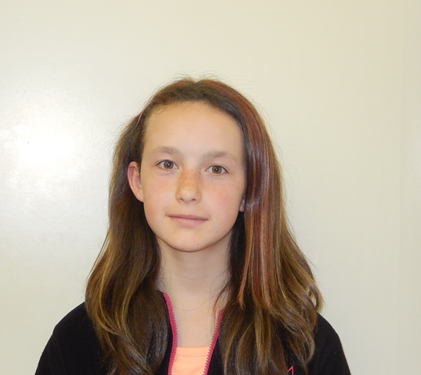
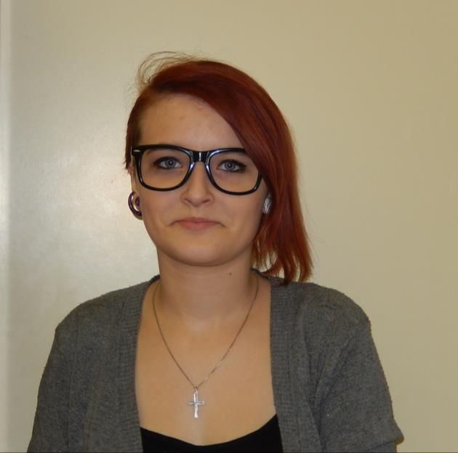
- referentky
Nikola Víšková
Aneta Pražáková

Slide 11

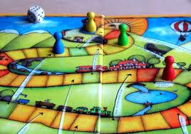
Co vše nabízíme?
čtení z knih
hraní her

Slide 12
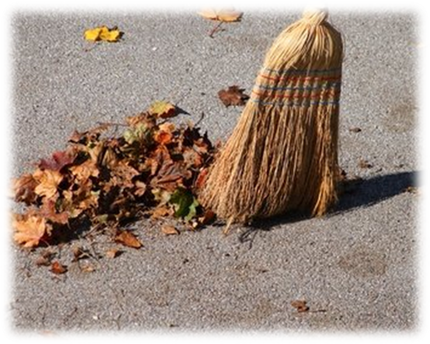
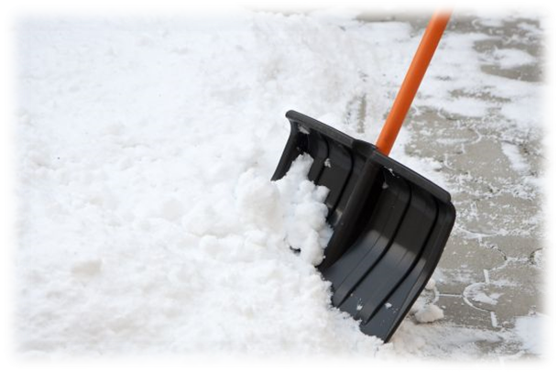
- další aktivity
hrabání listí
odhrnování sněhu

Slide 13

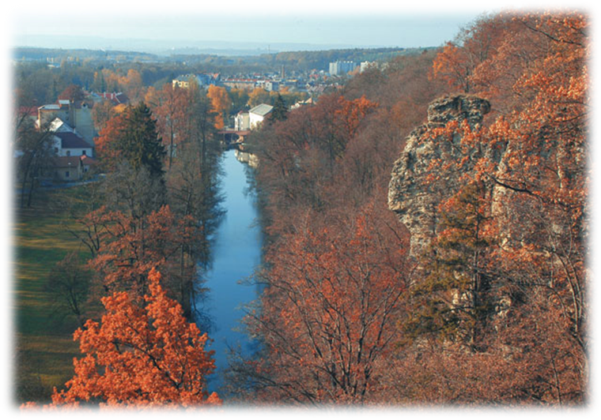
- naše aktivity
procházky parkem
procházky po okolí Chocně - Peliny

Slide 14
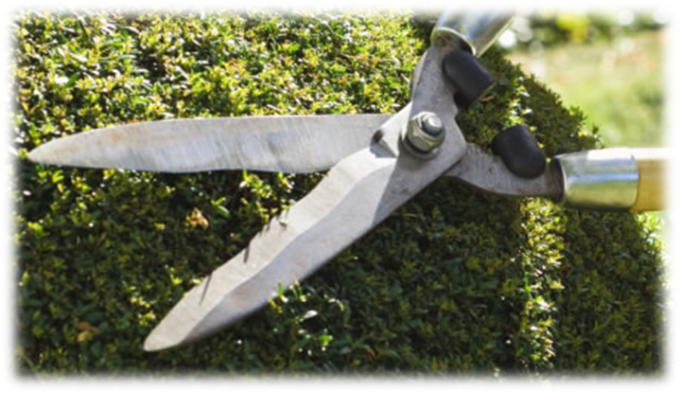
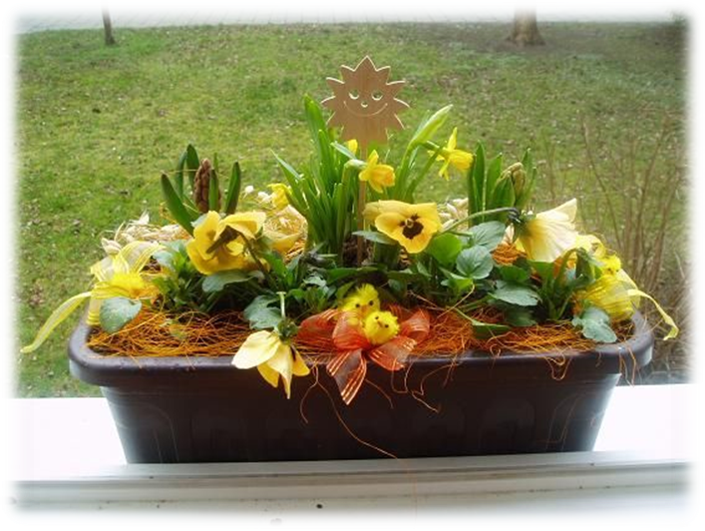
- naše aktivity
stříhání keřů
osazování truhlíků

Slide 15
-naše aktivity
vánoční posezení
velikonoční posezení

Slide 16
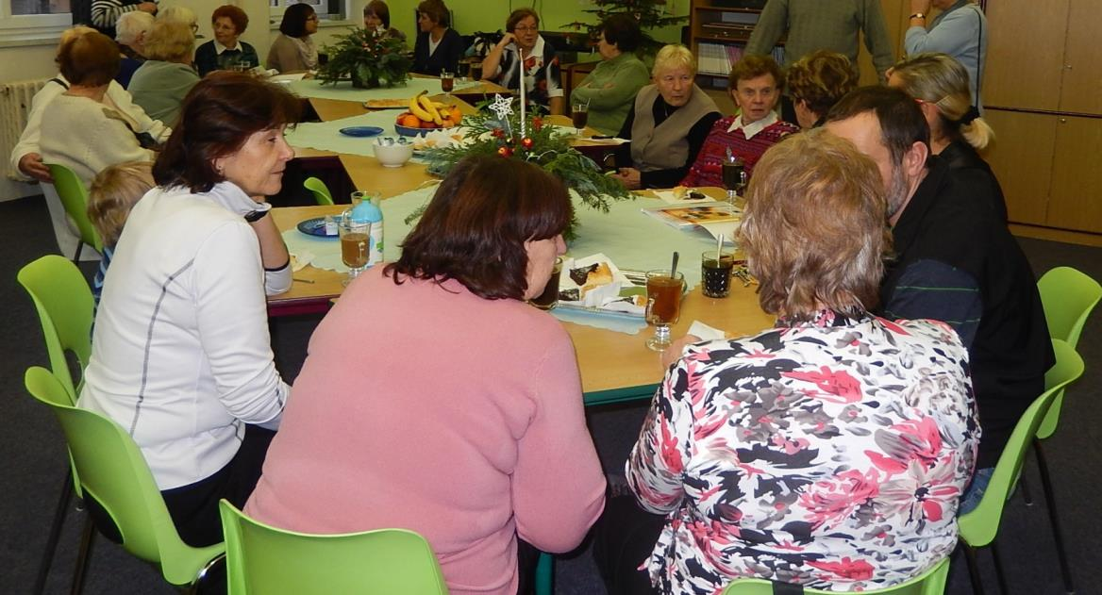
Vánoční setkání seniorů
posezení s drobným občerstvením

Slide 17
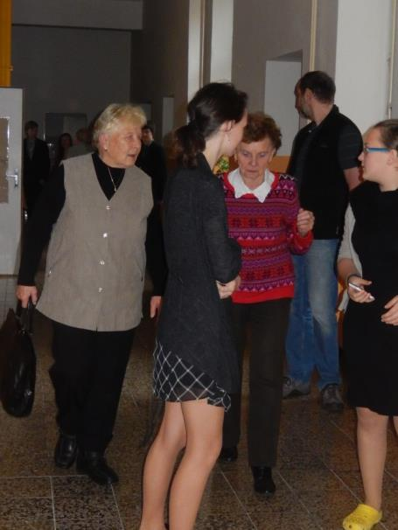
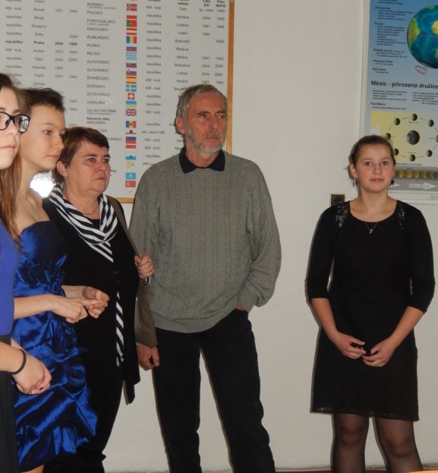
ukázali jsme prostory školy
měli jsme připravený kulturní program

Slide 18
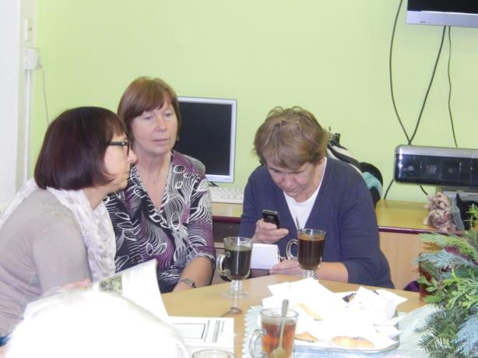
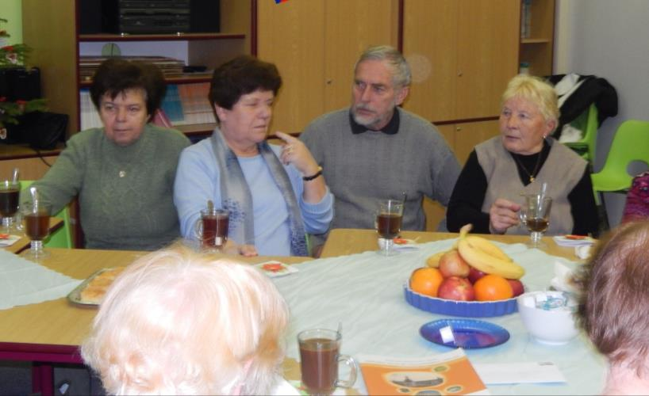
… nechali jim čas na popovídání si…

Slide 19
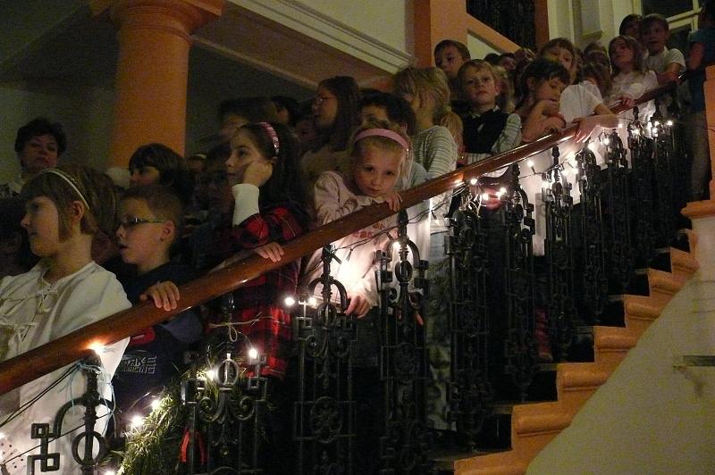

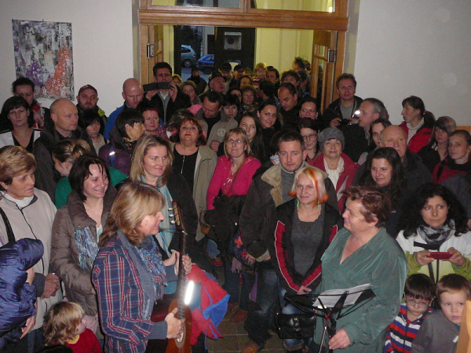
…pomoc při zpívání na schodech…

Slide 20
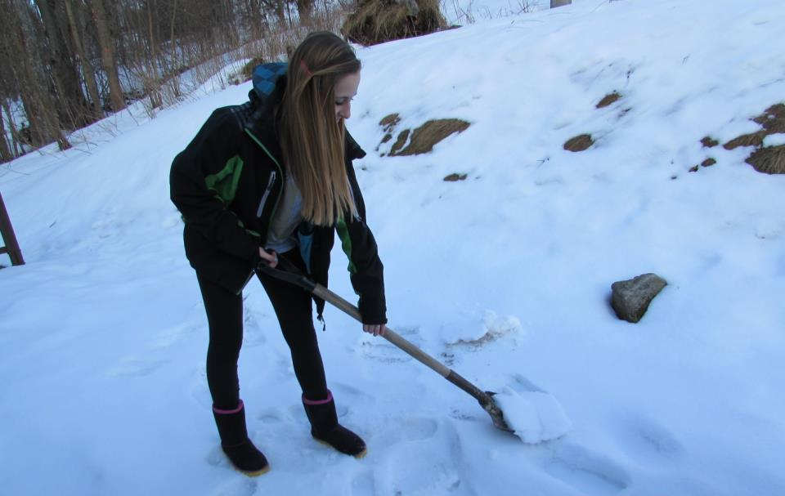
..pomoc při odhrnování sněhu..

Slide 21
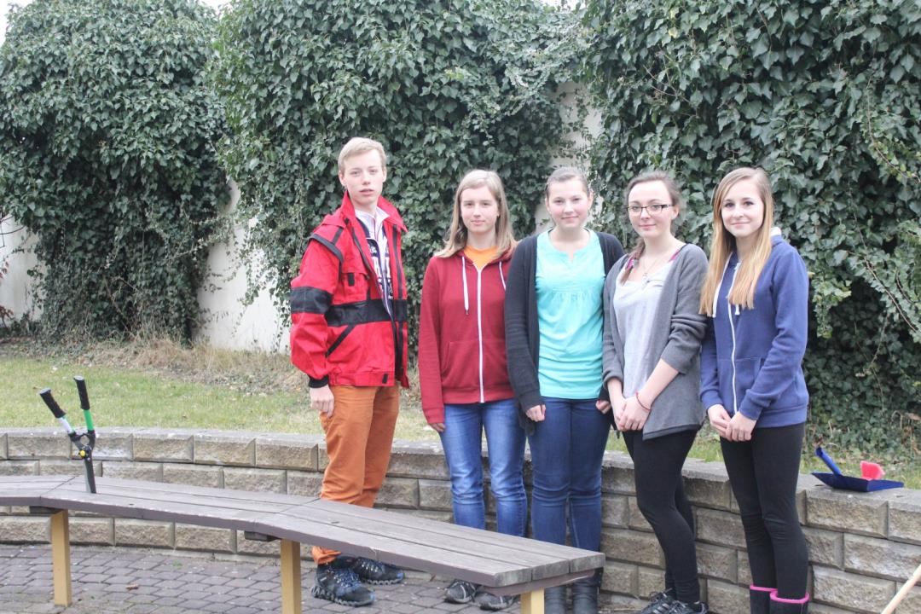
Práce na zahradě

Slide 22
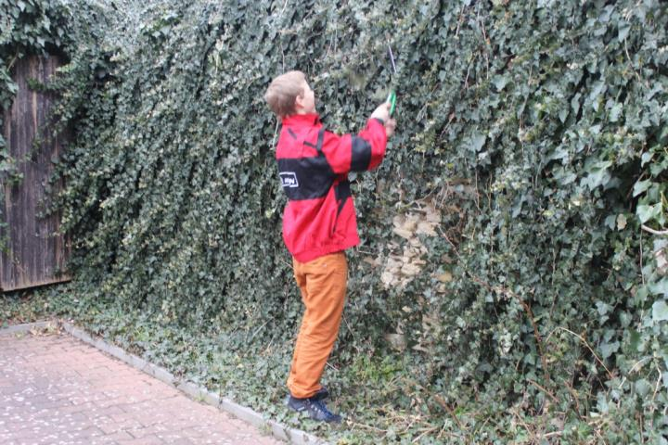
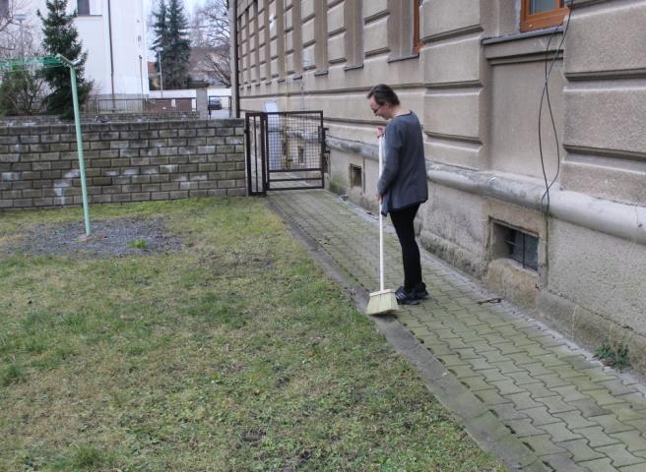
- každý dělá to své
někdo stříhá
jiný mete

Slide 23
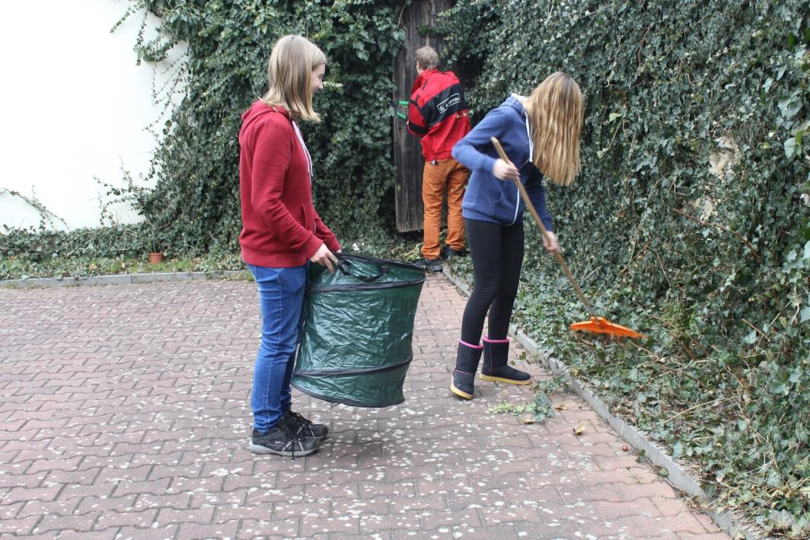

Slide 24
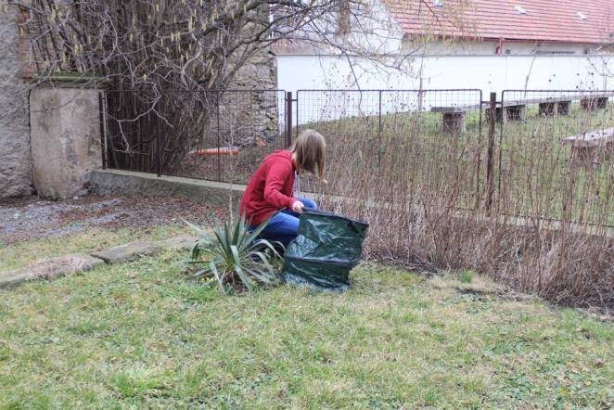
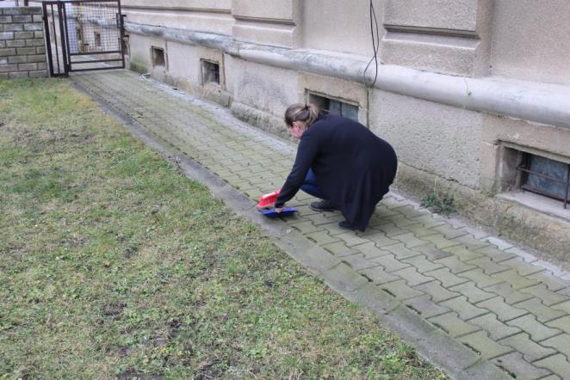
- práce nám jde od ruky…

Slide 25
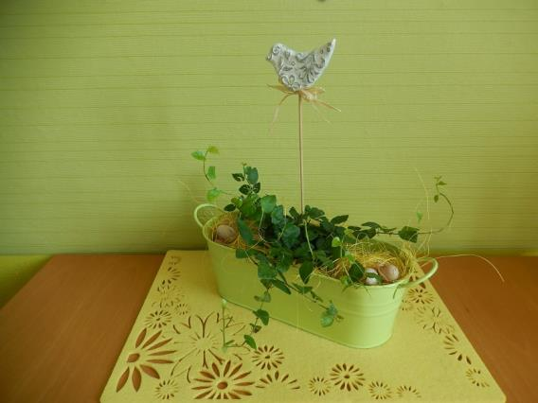
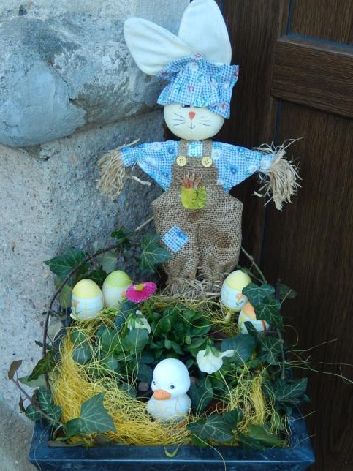
- tvořivá činnost
vnitřní výzdoba
venkovní výzdoba

Slide 26
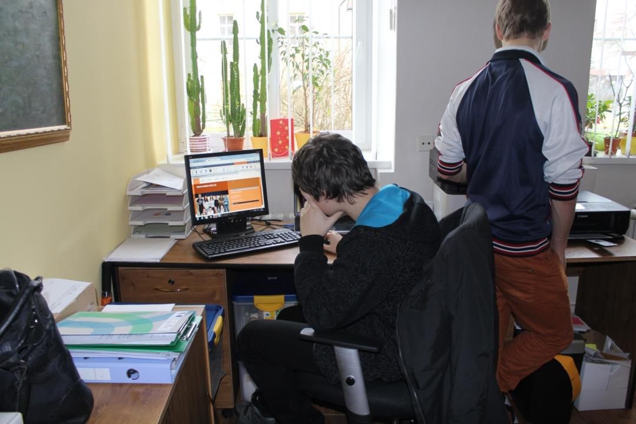
Práce na webových stránkách

Slide 27
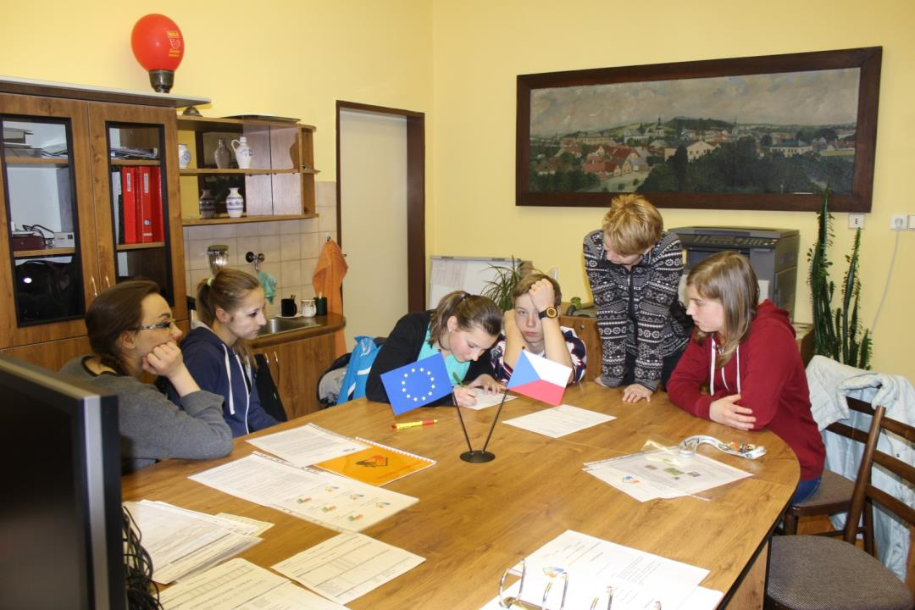
Pravidelné schůzky

Slide 28
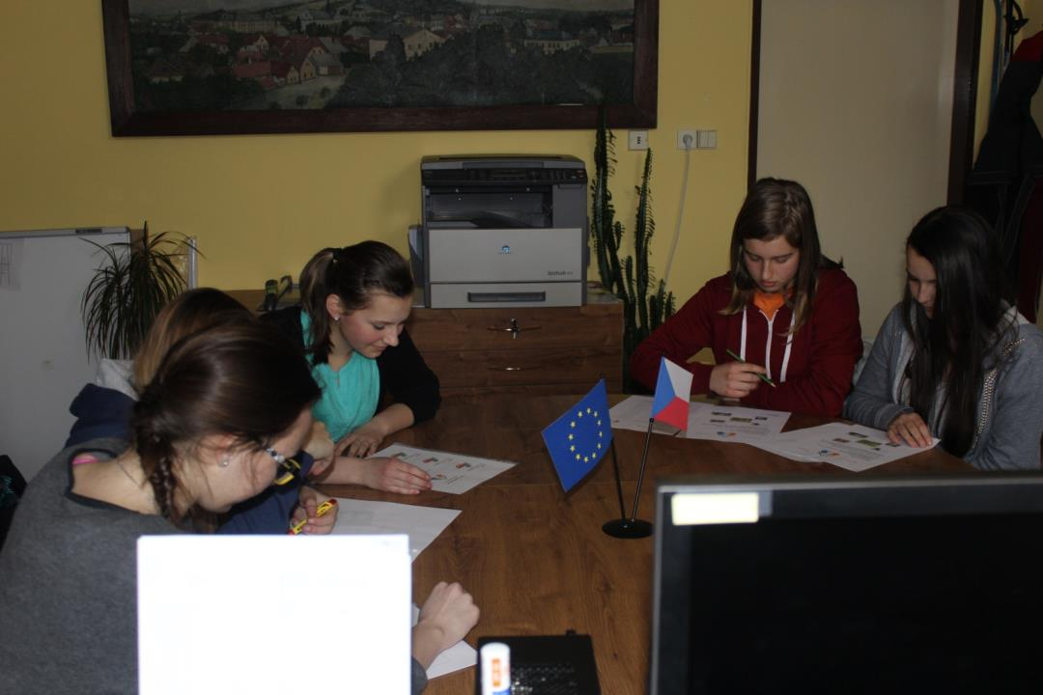
- chvíli to jde…

Slide 29
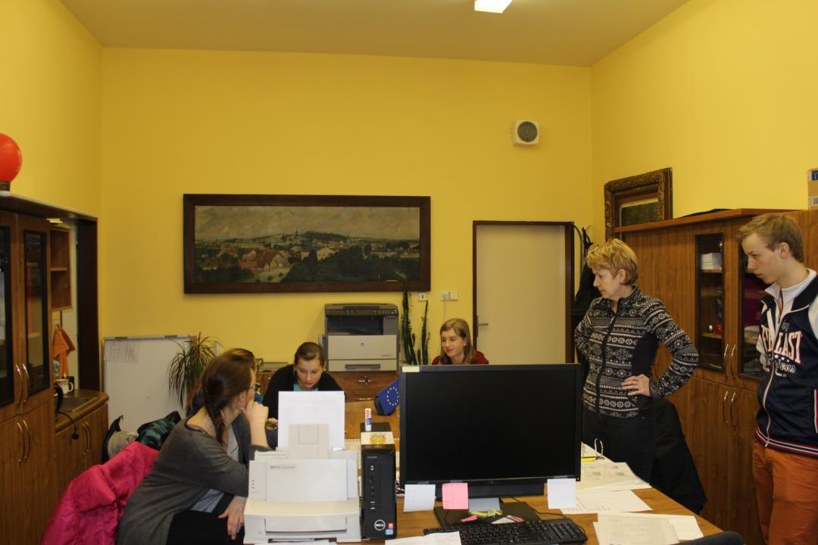
- někdy to drhne …

Slide 30
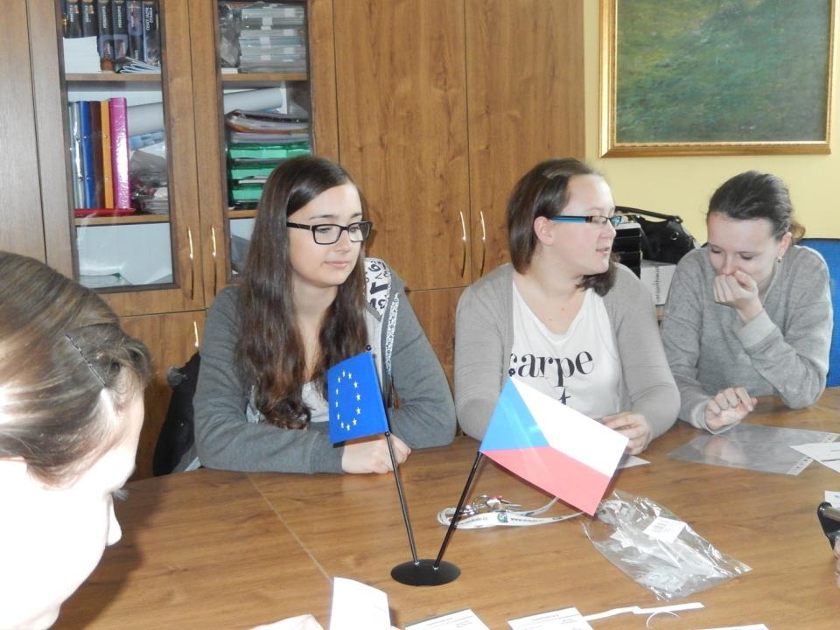

Slide 31
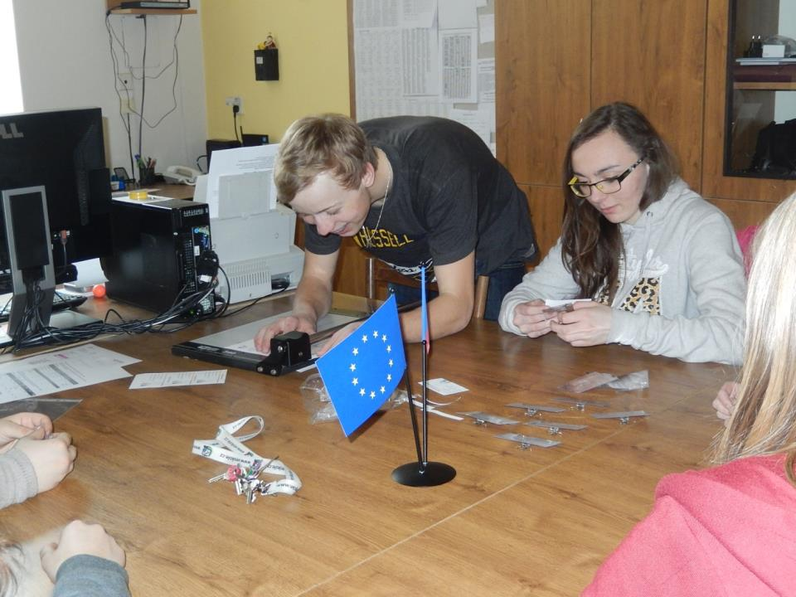

Slide 32
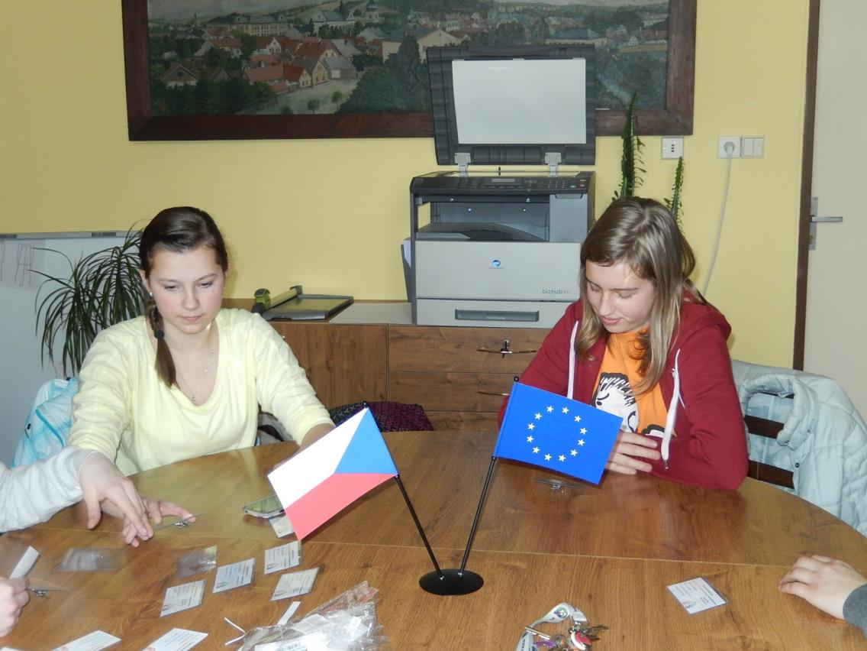

Slide 33
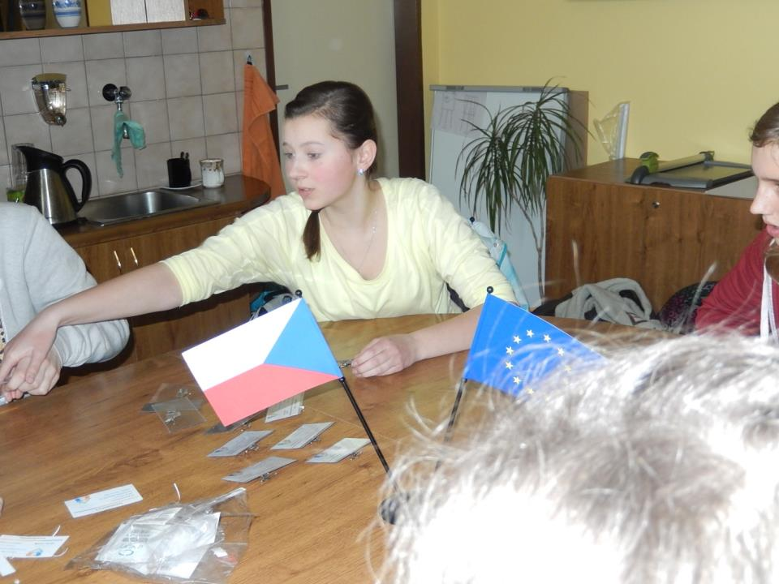

Slide 34
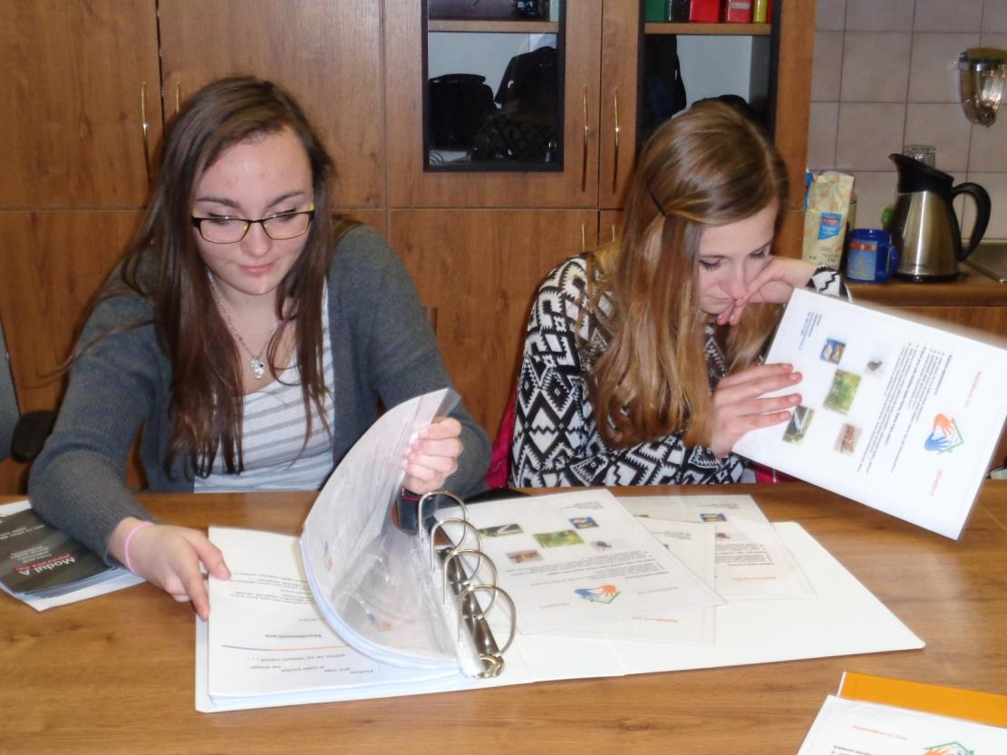

Slide 35
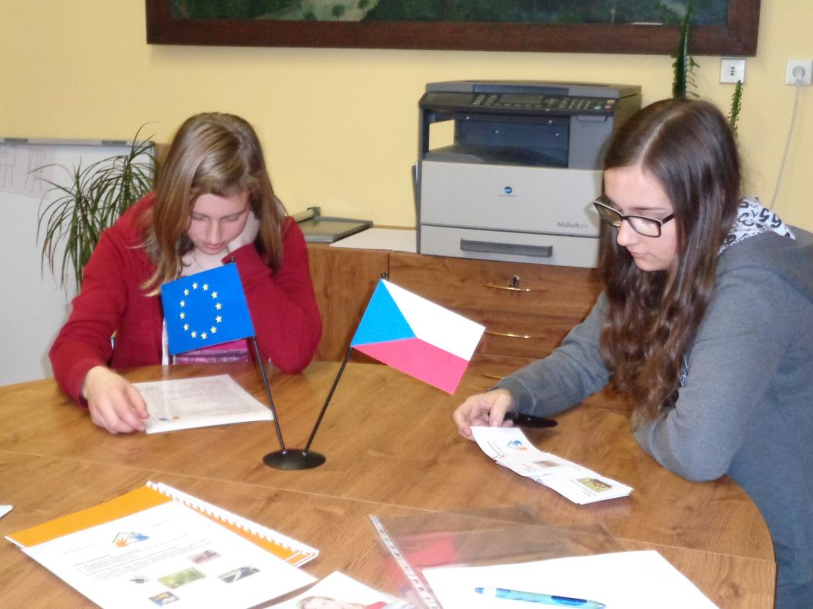

Slide 36
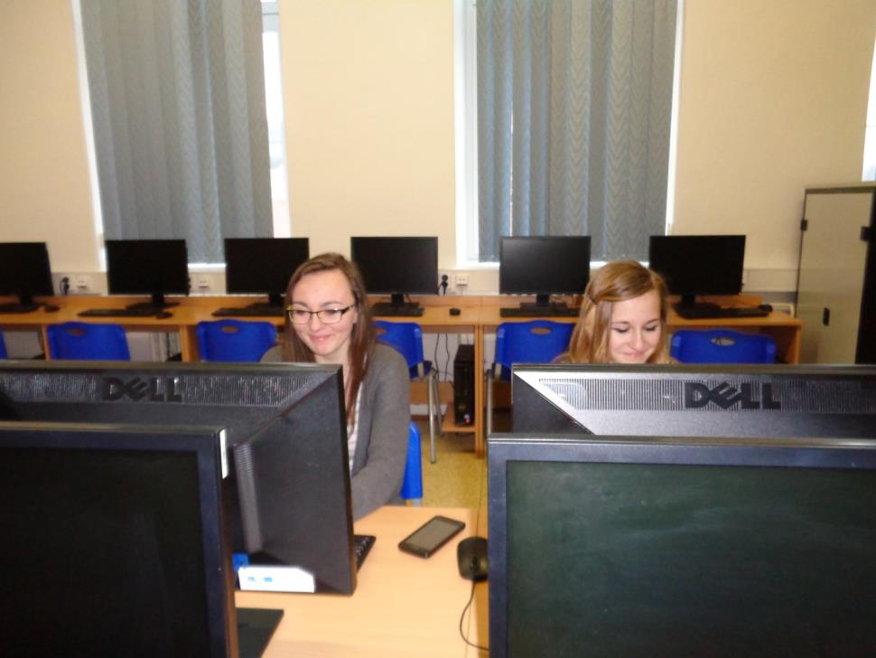
….práce na počítači…

Slide 37
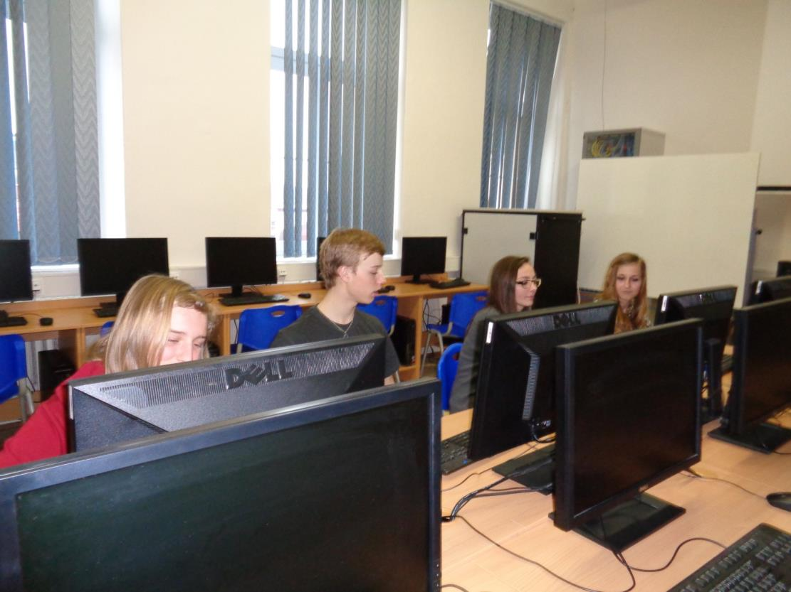

Slide 38
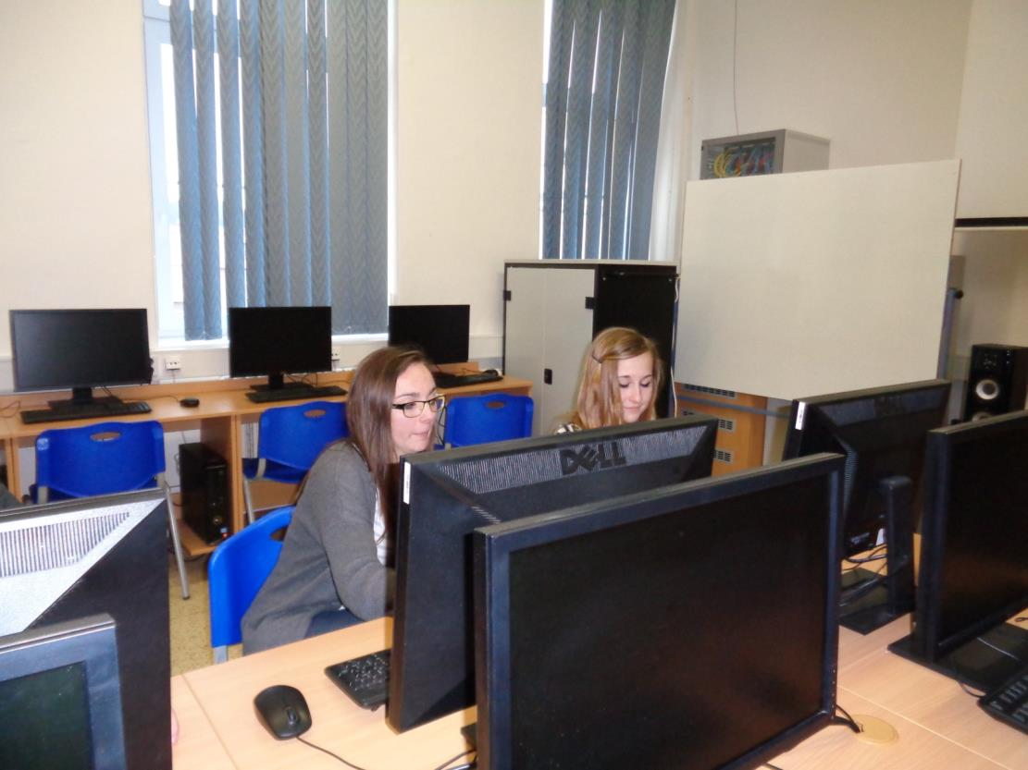

Slide 39
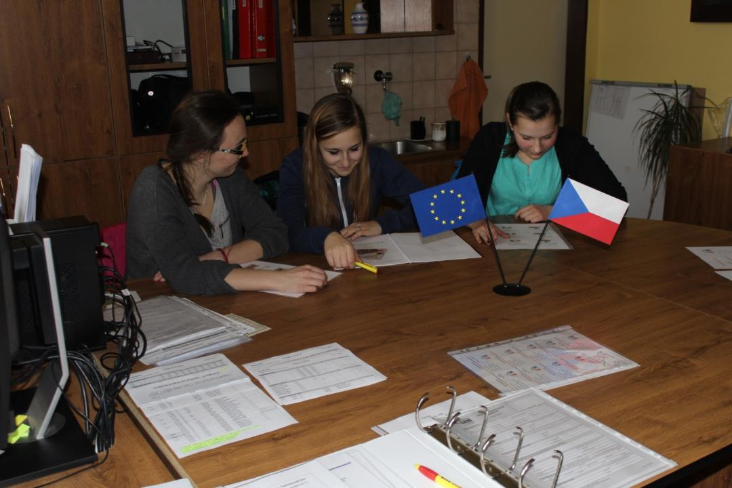
- ale baví nás to….

Slide 40
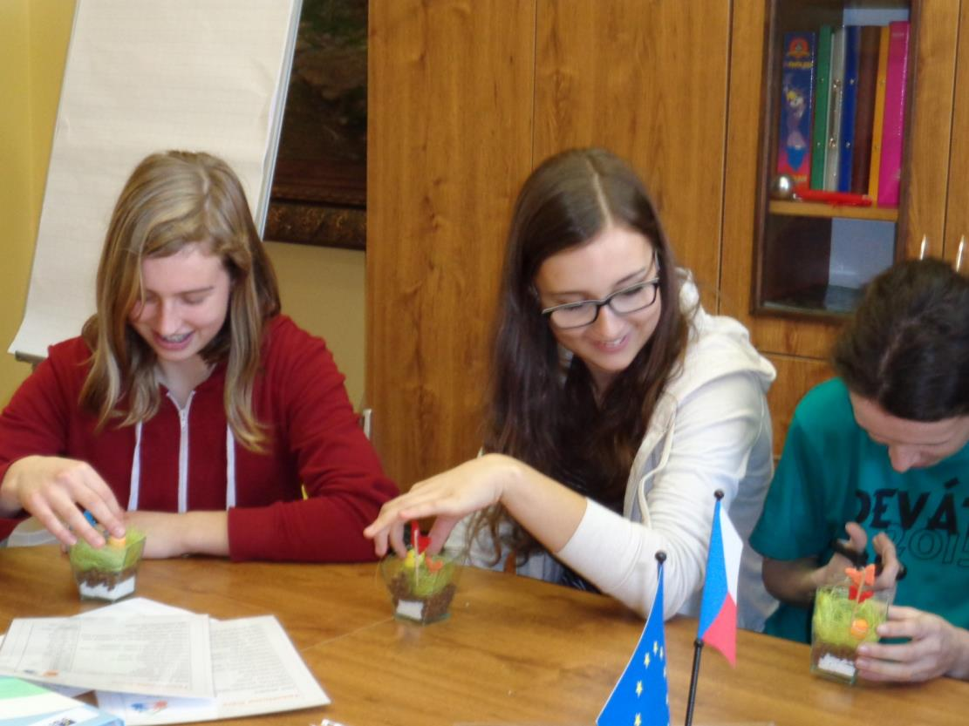
..chystáme se na veletrh..

Slide 41


Slide 42


Slide 43


Slide 44


Slide 45


Slide 46


Slide 47



Slide 48


Slide 49

…a rádi se scházíme…

Slide 50
Veletrh fiktivních firem
- Praha 31. 3. 2015

Slide 51

..cesta do Prahy…

Slide 52


Slide 53


Slide 54


Slide 55


Slide 56


Slide 57


Slide 58


Příprava stánku a vlastní prezentace

Slide 59



Slide 60



Slide 61



Slide 62



Slide 63



Slide 64



Slide 65



Slide 66



Slide 67



Slide 68

… hodnotíme i práci ostatních…

Slide 69


Slide 70



Slide 71



Slide 72



Slide 73



Slide 74



Slide 75



Slide 76



Slide 77


Blíží se konec veletrhu a vyhodnocení…

Slide 78


Ještě beseda s podnikatelem..

Slide 79


Prezentace naší firmy…

Slide 80



Slide 81



Slide 82



Slide 83



Slide 84



Slide 85



Slide 86



Slide 87



Slide 88


… a vyhodnocení…

Slide 89



Slide 90



Slide 91


Slide 92

…úleva a můžeme balit….

Slide 93



Slide 94



Slide 95


…čekáme na autobus…

Slide 96


..beseda s odborníkem z praxe ..

Slide 97



Slide 98



Slide 99


Slide 100

…výběry textů k četbě z knih…

Slide 101

… schůzky s paní Rychtaříkovou

Slide 102


Slide 103


.. návštěva LDN Vysoké Mýto ..

Slide 104



Slide 105


…provázela nás paní Havlíková

Slide 106



Slide 107



Slide 108


Slide 109


Slide 110


Slide 111


Slide 112


Slide 113


Slide 114


Slide 115


Slide 116


Slide 117


Slide 118
Naše práce ještě nekončí..
…chystáme další návštěvy ve Vysokém Mýtě…..

